Slide 1
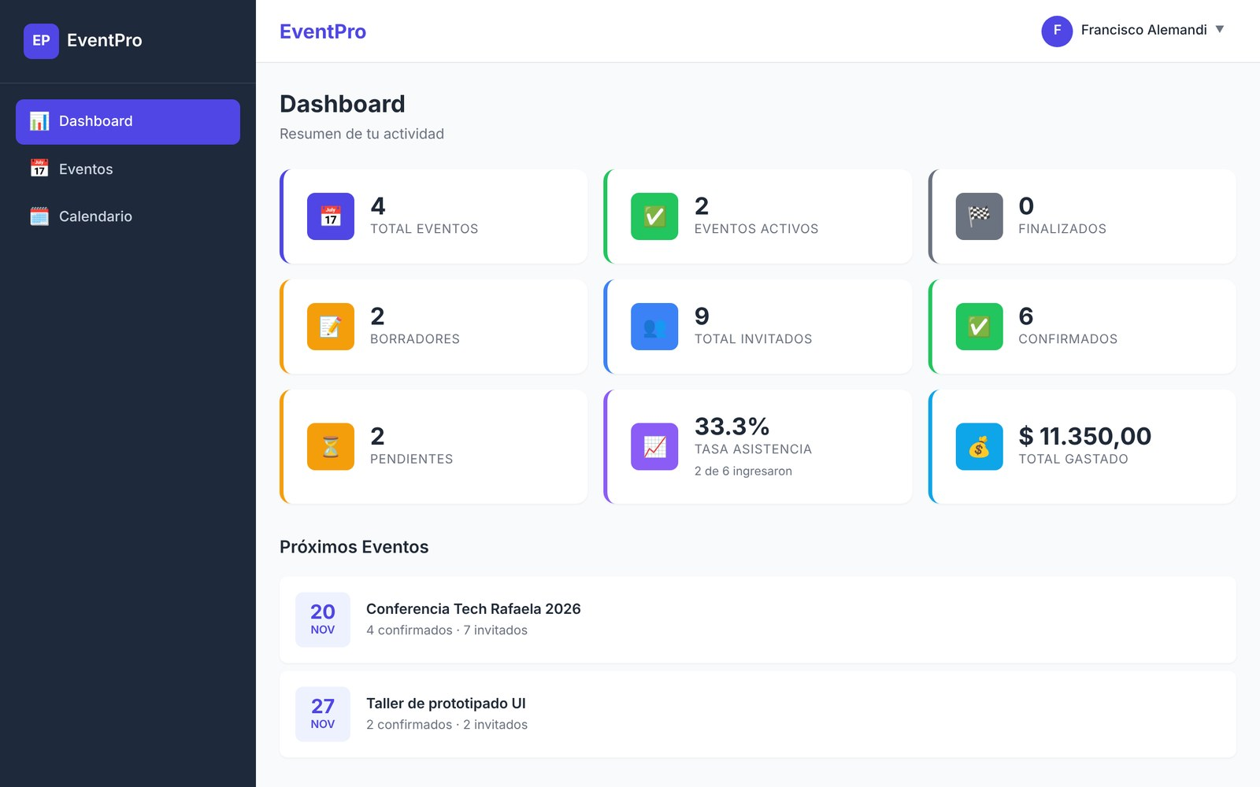
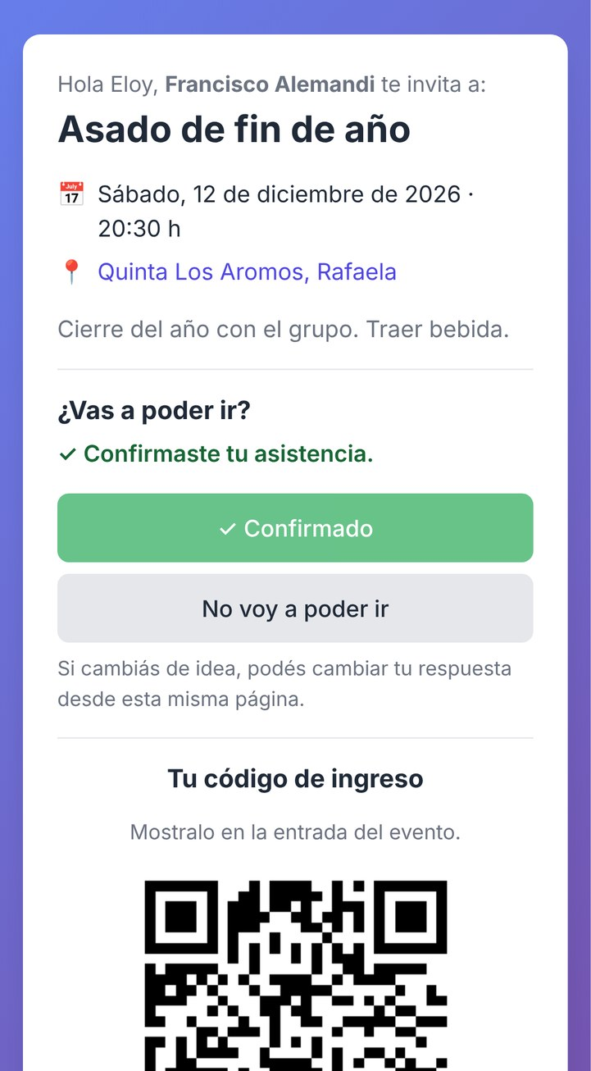
EventPro
Aplicación web para la gestión integral de eventos
Programación · Ingeniería en Computación · UNRaf
Francisco Alemandi · Eloy Kirov · Sebastián Palavecino
Docente: Javier Fornari · Octubre de 2026
Notes:
Presentamos EventPro, una aplicación web para organizar eventos de punta a punta: invitados, invitaciones por correo, control de ingreso con QR desde el celular, gastos y reportes. La recorremos en cuatro partes: tecnologías y arquitectura, funcionalidades, conclusiones y trabajo a futuro.

Slide 2




Qué vamos a ver
CONTENIDO
01
02
03
04
Tecnologías y arquitectura
Funcionalidades
Conclusiones
Trabajo a futuro
El stack, cómo viaja un pedido y el modelo de datos.
Del alta del evento al check-in en la puerta.
Resultados, pruebas y lo que aprendimos.
Producción, página principal y reservas.
Notes:
La presentación sigue la estructura del informe: primero cómo está construida la aplicación, después qué hace, y al final conclusiones y lo que queda para más adelante.

Slide 3






Un stack conocido, en dos contenedores
01 · TECNOLOGÍAS Y ARQUITECTURA
Backend
Autenticación
Frontend
Django 6 + Django REST Framework: API REST en seis aplicaciones.
JWT con Simple JWT: acceso de 30 min y renovación automática.
React 19 + Vite: aplicación de una página, por HTTPS.
Base de datos
Infraestructura
Pruebas
SQLite: suficiente para el alcance; PostgreSQL al publicar.
Docker Compose: backend y frontend con un solo comando.
Django TestCase y Playwright: 194 pruebas automatizadas.
Librerías clave: qrcode y jsQR (generar y leer QR) · openpyxl (reportes en Excel) · Axios · React Router
Notes:
Usamos tecnologías vistas en la materia. El backend es Django con Django REST Framework, organizado en seis aplicaciones. El frontend es React con Vite. Todo corre en dos contenedores con Docker Compose. Tenemos 194 pruebas automatizadas de la API y pruebas de punta a punta en el navegador con Playwright.

Slide 4
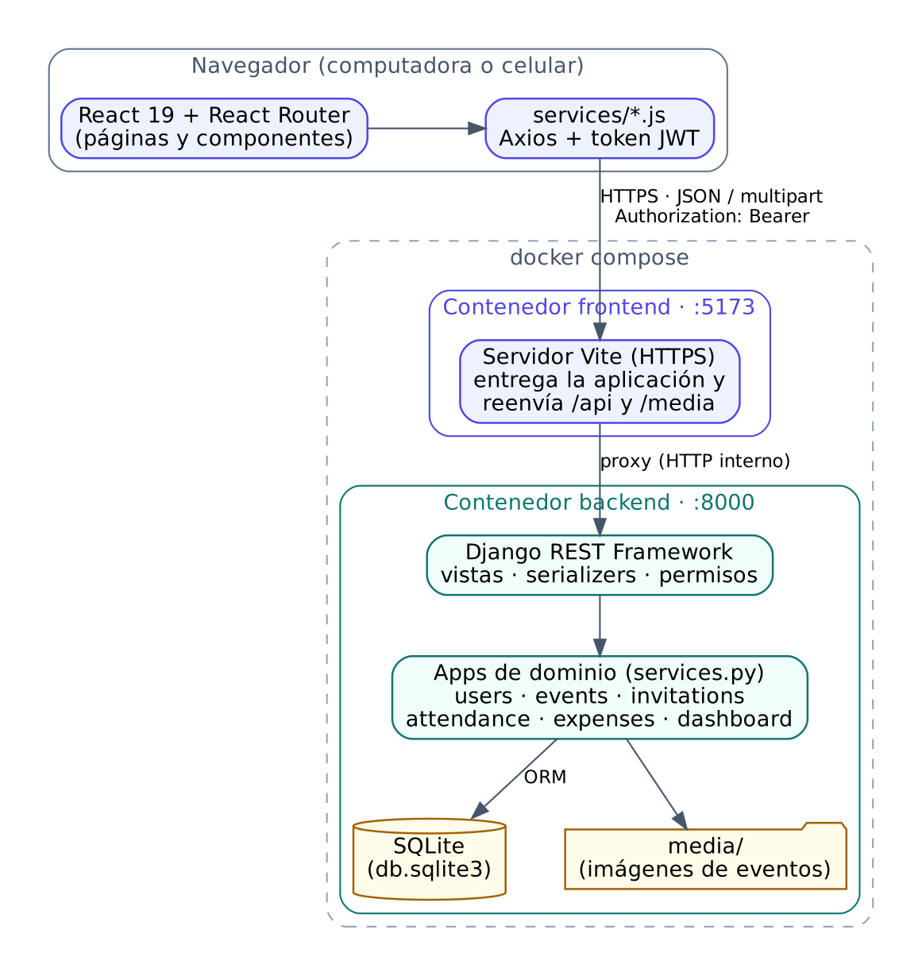




Cómo viaja un pedido
01 · TECNOLOGÍAS Y ARQUITECTURA
Computadora o celular
El navegador habla con una sola dirección: el servidor de Vite, por HTTPS.
Proxy
Vite reenvía /api y /media al backend: funciona igual desde cualquier dispositivo de la red.
API
Django REST valida el pedido y los permisos, y delega en la app de dominio.
Seis apps
users · events · invitations · attendance · expenses · dashboard
Notes:
El navegador, sea de la computadora o del celular, solo se comunica con el servidor de Vite por HTTPS. Vite entrega la aplicación y reenvía los pedidos de la API al backend. HTTPS es necesario para que el navegador del celular permita usar la cámara.

Slide 5
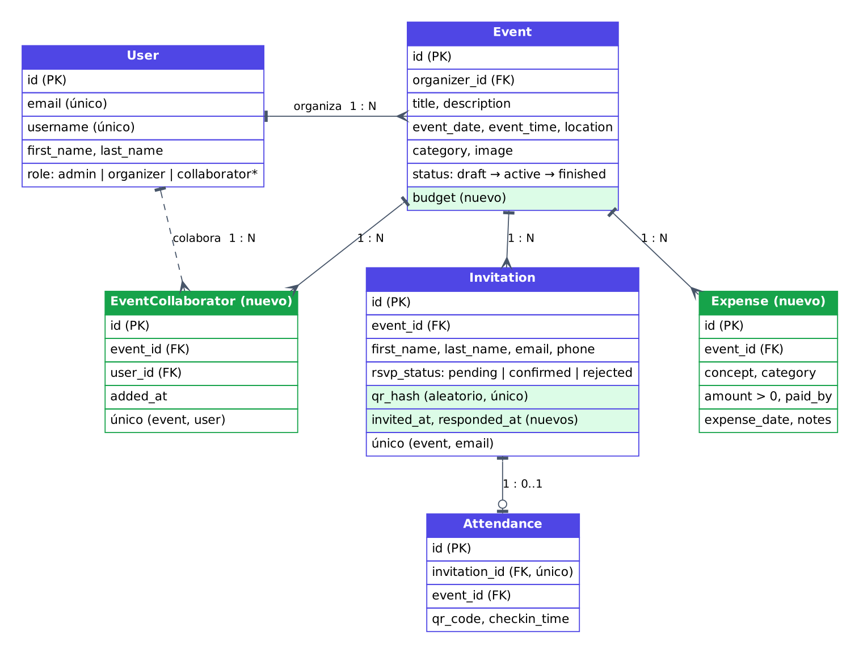




Modelo de datos: el evento en el centro
01 · TECNOLOGÍAS Y ARQUITECTURA
QR imposible de adivinar
Código aleatorio de 128 bits generado por el servidor.
Un solo ingreso
Relación 1 : 0..1 entre invitación y asistencia.
Estados en secuencia
Borrador → activo → finalizado; check-in solo si está activo.
Colaboradores por evento
Acceso a la puerta de ese evento, y nada más.
En verde, lo incorporado durante el trabajo.
Notes:
Un usuario organiza eventos y puede colaborar en eventos de otros. Cada evento tiene invitados, gastos y colaboradores. Cada invitación puede tener como máximo un registro de asistencia, lo que impide registrar dos veces a la misma persona. En verde está lo que agregamos nosotros.

Slide 6





Todo el ciclo del evento en un solo lugar
02 · FUNCIONALIDADES
Cuentas
Eventos
Invitados y QR
Registro con verificación de email, perfil y contraseña
Estados, imagen, presupuesto y calendario
Carga manual o CSV y un QR único por invitado
Invitaciones
Check-in
Gastos
El QR por mail y confirmación sin cuenta
Cámara, foto, código o botón, con validaciones
Presupuesto con alerta al 80 % y al superarlo
Reportes
Colaboradores
Celular
Asistencia y gastos en Excel con formato
Ayuda en la puerta sin acceso al resto
HTTPS, menú ☰ y pantallas adaptadas
Notes:
Estas son las nueve áreas de la aplicación. En las próximas diapositivas mostramos las que más se usan el día del evento. El repositorio tiene un documento con las 85 pruebas manuales para verificar cada una.

Slide 7
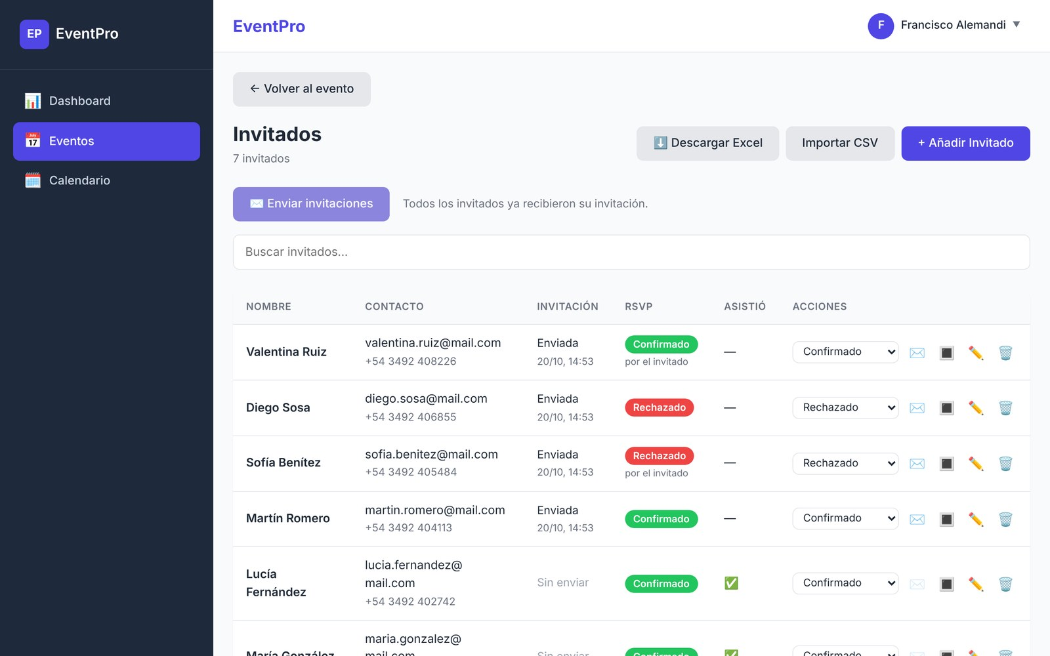


Eventos e invitados
02 · FUNCIONALIDADES
Borrador → activo → finalizado
Se activa para invitar y hacer check-in; finalizado ya no admite ingresos.
Carga rápida
Uno por uno o pegando una lista CSV.
Un QR por invitado
Se ve, se descarga o se imprime desde la lista.
Todo a la vista
Si recibió la invitación, qué respondió y si ingresó.
Notes:
El evento arranca como borrador. Al activarlo se pueden enviar invitaciones y hacer el check-in. En la lista de invitados se ve, para cada uno, si se le envió la invitación, qué respondió y si ya ingresó.

Slide 8
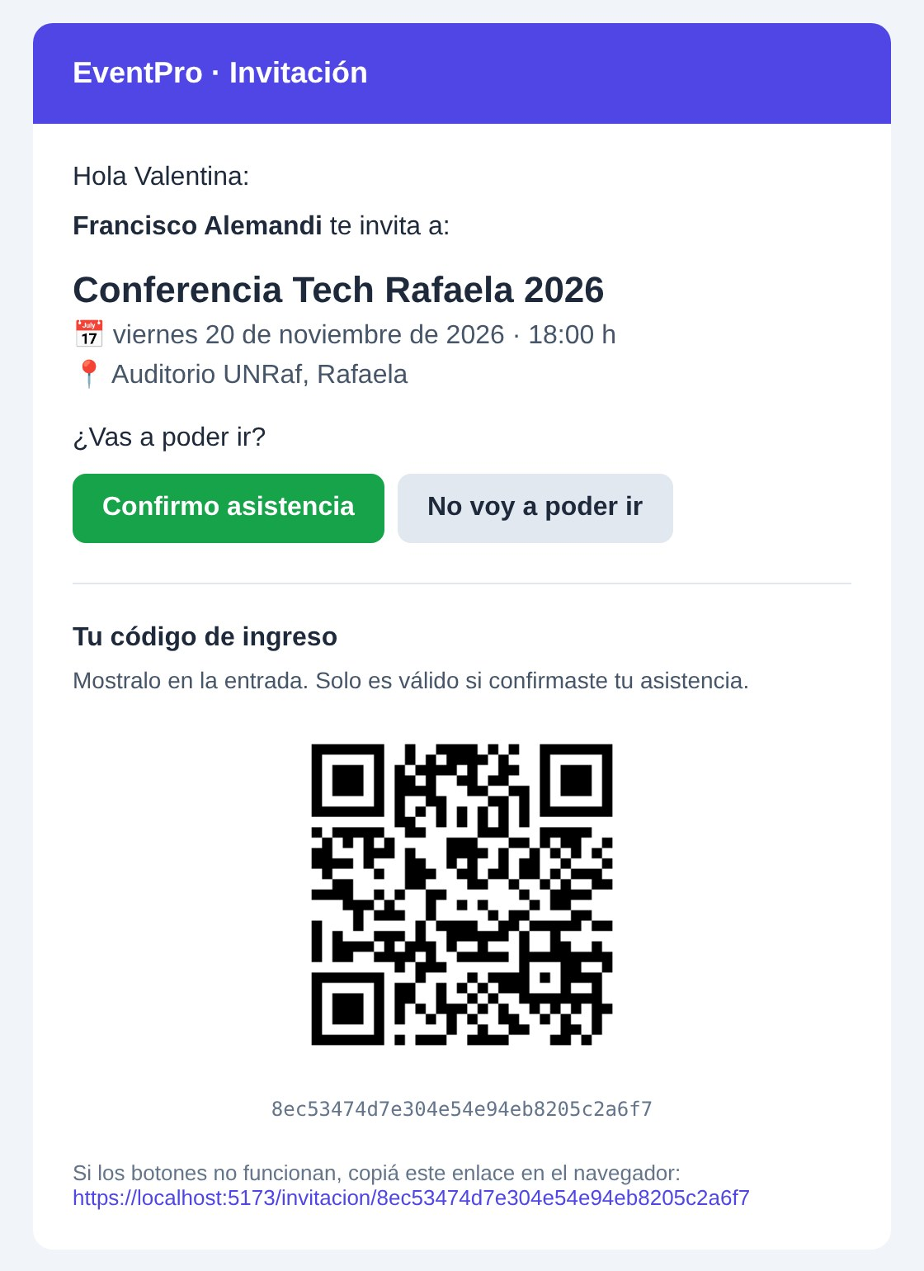
El invitado confirma desde su celular
02 · FUNCIONALIDADES
1
El organizador envía
Con el evento activo, un botón manda el mail a quienes todavía no lo recibieron.
2
Llega el mail con el QR
Datos del evento, el código como imagen y dos botones.
3
Responde sin cuenta
Confirma o rechaza en una página pública; al confirmar ve su QR.
4
El organizador lo ve
La lista muestra la respuesta «por el invitado».
Notes:
Cada invitado recibe un mail con su código QR y dos botones. Abren una página pública, sin crear cuenta, donde confirma o rechaza. Al confirmar ve su QR para la entrada. El enlace usa el mismo código aleatorio de 128 bits, así que no se puede adivinar el de otra persona.

Slide 9
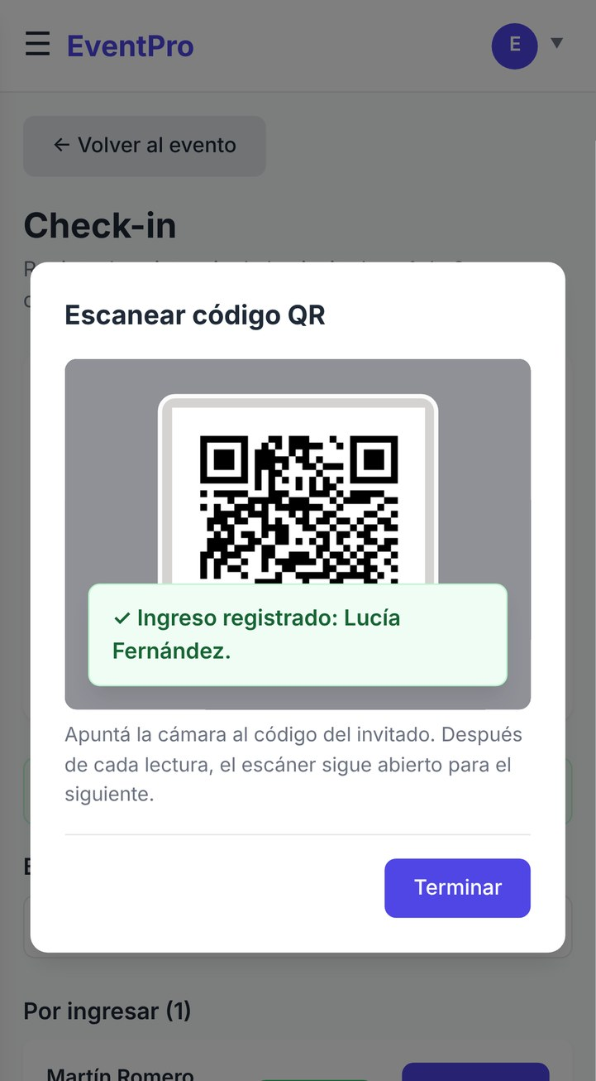








Check-in en la puerta, con la cámara
02 · FUNCIONALIDADES
Cuatro formas de registrar el ingreso
Cámara
Foto
Código
Botón
Cada intento dice a quién se registró o por qué no
Válido
Repetido
«Ingreso registrado: Lucía Fernández»
«Ya había ingresado a las 18:42»: no se duplica
Otro evento o inválido
Sin confirmar
Rechazo con el motivo exacto
Rechazo hasta que confirme su asistencia
Notes:
El escáner queda abierto entre lecturas, para registrar a varios invitados seguidos. Las imágenes se procesan en el teléfono y solo se envía el código. Cada intento informa a quién se registró o el motivo exacto del rechazo. También resolvimos la lectura de fotos tomadas de cerca a la pantalla, donde aparecía la grilla de píxeles del monitor.

Slide 10
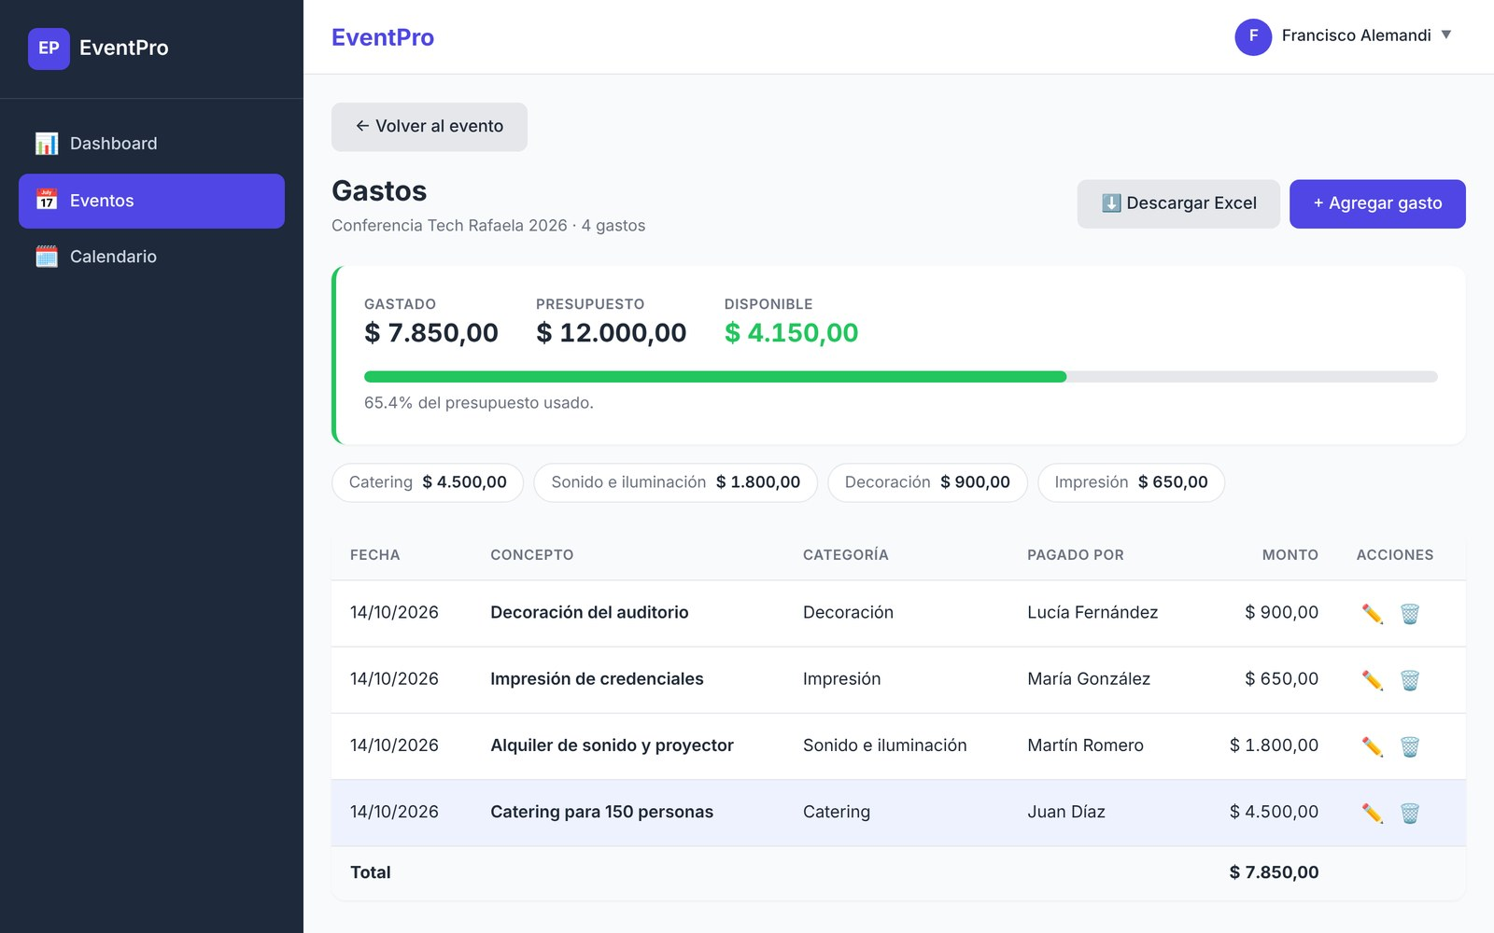
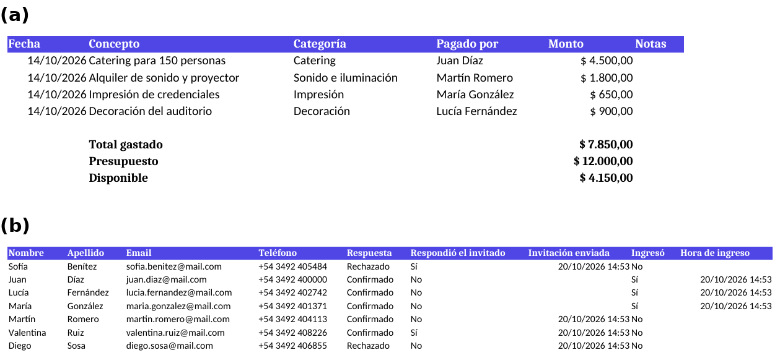

Gastos con presupuesto y reportes en Excel
02 · FUNCIONALIDADES
Barra de presupuesto
Verde, amarilla desde el 80 % y roja al superarlo.
Excel con formato
Moneda, fechas, filtros y totales con fórmulas.
Notes:
Cada evento tiene su página de gastos con una barra que compara lo gastado con el presupuesto. Los reportes de invitados y de gastos se descargan en Excel, con formato de moneda y fechas; el total y lo disponible son fórmulas. Al principio eran CSV, pero un CSV no guarda formatos, así que pasamos a Excel.

Slide 11
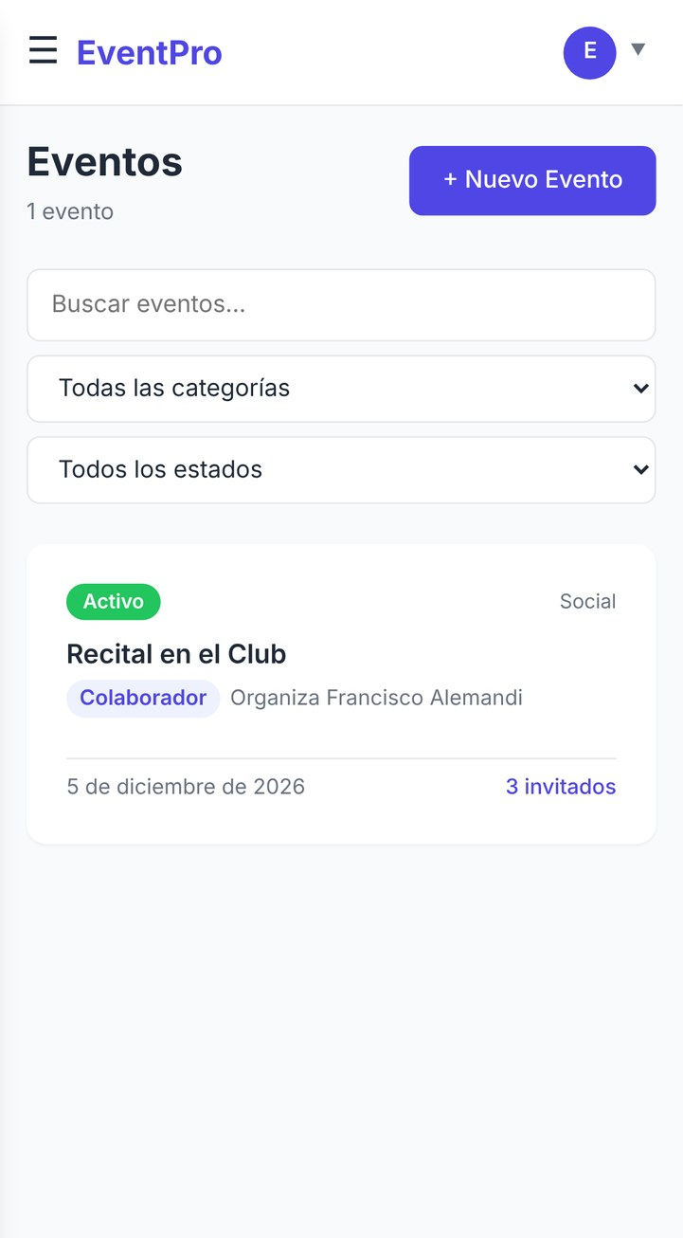
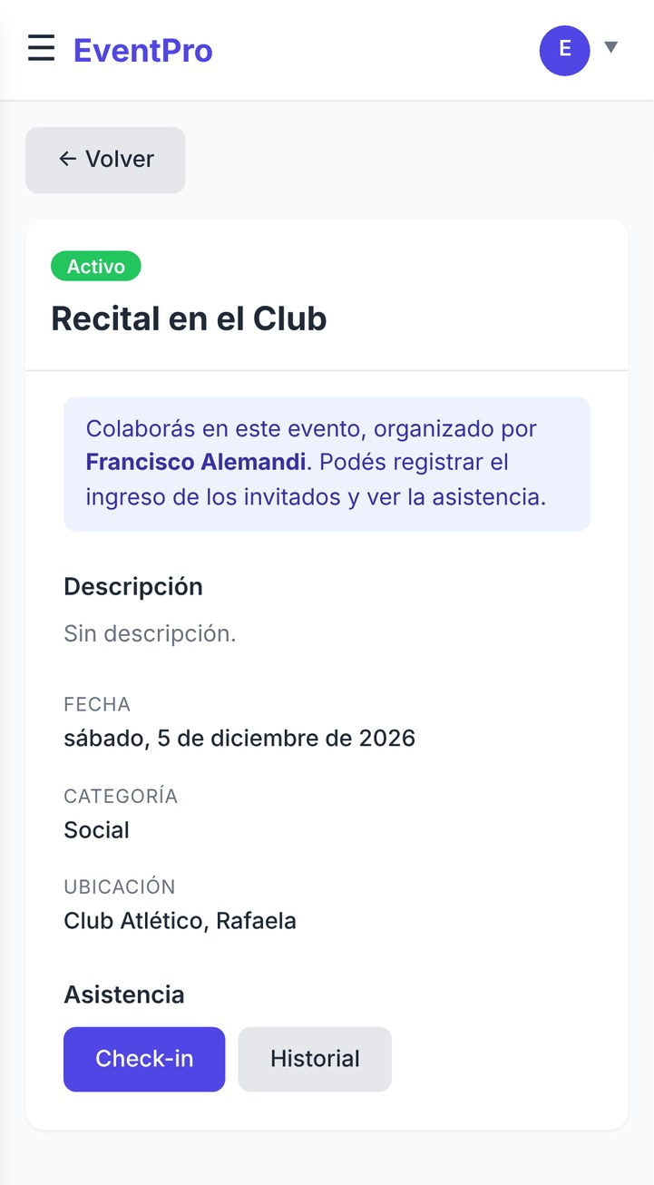
Colaboradores y uso desde el celular
02 · FUNCIONALIDADES
El colaborador puede
Ver el evento y hacer el check-in
Ver el historial de asistencia
No puede
Editar el evento ni sus invitados
Ver gastos ni descargar reportes
Pensado para el celular
Se entra con la IP de la computadora por HTTPS; el menú se abre con ☰ y las tablas se deslizan.
Notes:
En un evento grande, el organizador puede sumar colaboradores por su correo. El colaborador ve el evento con una etiqueta y solo tiene acceso al check-in y al historial. Al quitarlo pierde el acceso en el momento. Toda la aplicación se puede usar desde el celular.

Slide 12
Una aplicación completa y probada
03 · CONCLUSIONES
194
85
18
1
pruebas automatizadas
pruebas manuales documentadas
errores encontrados y corregidos
comando para levantarla con Docker
Base sólida antes que vistosa
Probar como un usuario real
Configurado no es comprobado
Elegir la versión que ya funcionaba permitió dedicar el tiempo a corregir y ampliar.
Varios errores aparecieron recién al usar la aplicación en el celular y en la puerta.
Los límites de intentos del proyecto original nunca habían funcionado: los detectó una prueba.
Notes:
La aplicación cubre el ciclo completo de un evento y se ejecuta con un solo comando. Tiene 194 pruebas automatizadas y 85 pruebas manuales documentadas. Aprendimos tres cosas: conviene partir de una base que funcione, hay que probar como lo haría un usuario real, y una protección configurada no es lo mismo que una protección comprobada.

Slide 13





Próximos pasos
04 · TRABAJO A FUTURO
Para usarla en un evento real
Para crecer: una página principal
Publicación en internet
Lugares populares
Servidores de producción y HTTPS real.
Precio aproximado, imágenes y contacto desde sus páginas oficiales.
Envío real de correos
Carrusel de lugares
Que las invitaciones lleguen a la casilla.
Publicidad paga de lugares destacados.
PostgreSQL
Eventos destacados
Varios usuarios a la vez y copias de seguridad.
De organizadores de EventPro y externos.
Reservas de lugares
Los datos de los lugares respetarán los términos de uso de cada sitio, con la fuente y la fecha de actualización.
El dueño acepta y la fecha pasa a su calendario.
Además: eliminar eventos desde la pantalla · check-in sin conexión · recordatorios · foto de perfil · reportes en PDF
Notes:
Para usar la aplicación en un evento real falta publicarla, configurar el envío real de correos y pasar a PostgreSQL. Para crecer, planeamos una página principal pública con lugares populares, un carrusel de lugares que pagan publicidad, eventos destacados y la reserva de lugares, donde el dueño acepta la fecha y queda en su calendario. Los datos de los lugares tendrán que respetar los términos de uso de cada sitio.

Slide 14
¡Gracias!
¿Preguntas?
github.com/alem123q/eventpro
Notes:
Gracias. El código, el informe y el plan de pruebas están en el repositorio.

